Slide 1
MATLAB数据类型
（Data Type）

Slide 2
大纲
MATLAB Data Type（Class）
字符串
单元数组/元胞数组（Cell Array）
结构体（Struct）

Slide 3
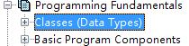
一、MATLAB 数据类型（DataType/Class)
MATLAB中class是是Data Type，数据类型的意思
>> A=randn(3);whos A
Name Size Bytes Class
A 3x3 72 double

Slide 4
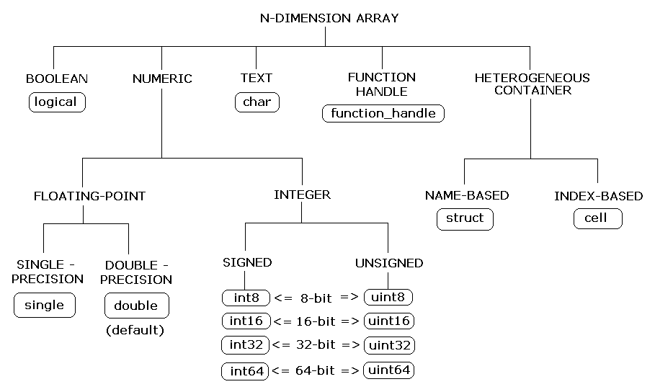
MATLAB数据类型概览
MATLAB创建的变量，默认是double类型

Slide 5
语法：单引号表示字符串，
作用：指定数据类型
>> A=zeros(2,3);
>> B=zeros(2,3,'int8');
>> whos A B;
Name Size Bytes Class
A 2x3 48 double
B 2x3 6 int8

Slide 6
相应的convert函数（类型转换）
double、single
int8, uint8,
int16, uint16,
int32, uint32,
int64, uint64
char
logical
cast

Slide 7
>> a1=1:7
a1 =
1 2 3 4 5 6 7
>> class(a1)
ans = double
>> a2=uint8(a1) % 类型转换
a2 = 1 2 3 4 5 6 7
>> class(a2)
ans = uint8
>> a3=cast(a1,'uint8') % 类型转换
a3 = 1 2 3 4 5 6 7
>> class(a3)
ans = uint8
>> whos a1 a2 a3
Name Size Bytes Class
a1 1x7 56 double
a2 1x7 7 uint8
a3 1x7 7 uint8

Slide 8
观察并思考？
你的观察结论是什么？
>> a=ones(3,'int8'); whos a
Name Size Bytes Class
a 3x3 9 int8
>> a=3;whos a
Name Size Bytes Class
a 1x1 8 double
变量重新赋值后，数据类型和内存空间可能会同时发生变化

Slide 9
数据类型的数值范围
eps | Floating-point relative accuracy
intmax | Largest value of specified integer type
intmin | Smallest value of specified integer type
realmax | Largest positive floating-point number
realmin | Smallest positive normalized floating-point number

Slide 10
intmin('uint8') = 0
intmax('uint64')= uint64(2^64)= 18446744073709551615
realmin('single')= 1.1754944e-38
realmax('single')= 3.4028235e+38
eps('single')= 1.1920929e-07
eps('double')= 2.220446049250313e-16

Slide 11
关于数据类型的is函数
isinteger | Determine if input is integer array
isfloat | Determine if input is floating-point array
isnumeric | Determine if input is numeric array
isreal | 判断是不是实数（相对于复数）
isfinite | Array elements that are finite
isinf | Array elements that are infinite
isnan | Array elements that are NaN

Slide 12
isinteger(i)
isinteger(j)
isinteger(k)
isfloat(i)
isfloat(j)
isfloat(k)
isnumeric(i)
isnumeric(j)
isnumeric(k)
isreal(i)
0
0
1
i=1;
j=single(i);
k=uint16(1);
1
1
0
1
1
1
1

Slide 13
总结：
MATLAB数据类型概览
数据类型的转换函数
数据类型的数值范围
数据类型的is函数

Slide 14


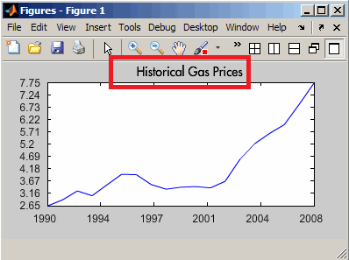
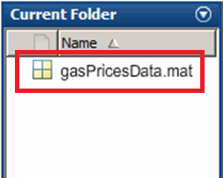

二、字符与字符串（Characters & Strings）

Slide 15
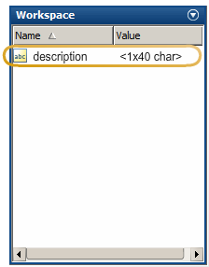

语法
>> description = 'Annual Gasline Prices, ($US per gallon) ';
>> s = 'my name is ''Tom''. What''s your name?'
s =
my name is 'Tom'. What's your name?
‘ ’ (single quotation mark)
用单引号将多个字符括起来，就形成了字符串
字符串在内存存储上就是字符数组（character array）
两个单引号表示一个单引号字符（不是双引号）

Slide 16
字符串在内存中的存储
>> t='hello',whos t
t =
hello
Name Size Bytes Class
t 1x5 10 char
>> t='我'; s='i'; whos s t;
Name Size Bytes Class
s 1x1 2 char
t 1x1 2 char
MATLAB中一个字符（不管中英文）占2个字节

Slide 17
字符数组的字符数值（ASCII码值）
与其他数据类型之间的转换
>> t=‘hello’;
>> abs(t) %字符的ASCII码值
ans =
104 101 108 108 111
>> u=double(t)
u = 104 101 108 108 111
>> char(u)
ans = hello

Slide 18
字符串是字符数组，数组的所有操作都可以用在字符串上
>> priceCurrency = description(26:39)
priceCurrency =
$US per gallon
批量索引提取
>> S='my name is: '; T='''Tom'''; W=[S T]
W =
my name is: 'Tom'
数组合并实现字符串拼接
为什么是3个单引号？

Slide 19
字符串相关函数
int2str：将整数转换成字符串
num2str ：将数值转换成字符串
sprintf：格式化字符串
fprintf：格式化输出字符串到文件

Slide 20
>> str = int2str(eye(3)), whos str
str =
1 0 0
0 1 0
0 0 1
Name Size Bytes Class
str 3x7 42 char

Slide 21
T = num2str(X,N)
maximum N digits of precision（有效数字位数）
>> str2=num2str(randn(2,2),3)
str2 =
0.319 -0.434
-1.31 0.343
>> whos str2
Name Size Bytes Class
str2 2x15 60 char

Slide 22
sprintf('%0.5g',(1+sqrt(5))/2) % 1.618
sprintf('%0.5g',1/eps) % 4.5036e+15
sprintf('%15.5f',1/eps) % 4503599627370496.00000
sprintf('%d',round(pi)) % 3
sprintf('%s','hello') % hello
sprintf('The array is %dx%d.',2,3) % The array is 2x3.
>> a=1:0.5:5;
>> str=sprintf(‘%2.1f ’, a)
批量化处理（MATLAB的核心就是批量处理）
str =
1.0 1.5 2.0 2.5 3.0 3.5 4.0 4.5 5.0

Slide 23
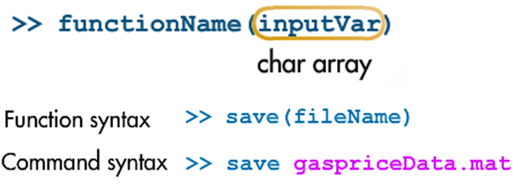
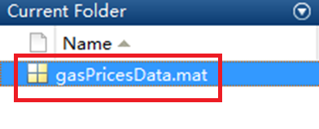

MATLAB中参数为字符串的函数的2种调用方式：
函数调用方式
命令方式
等价的2种方式

Slide 24
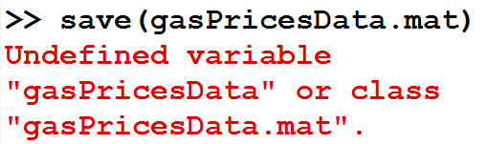
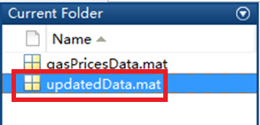

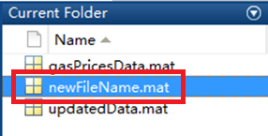

Slide 25
字符串处理函数
函数 | 含义
blanks(n) | 返回一个n个零或空格的字符串
deblank | 去掉字符串头尾的空格
findstr | 从一个字符串内找出字符串
isletter | 字母存在时返回真值（返回值为矩阵）
isspace | 空格字符存在时返回真值（返回矩阵）
isstr | 是一个字符串，返回真值
lasterr | 返回上一个所产生Matlab错误的字符串
strcmp | 两个字符串相同，则返回真
strrep | 用一个字符串代替另一个字符串
strtok | 找出字符串中的第一部分

Slide 26
字符串转换函数
函数 | 含义 | 函数 | 含义
abs | 把串译成ASCⅡ码 | base2dec | base、bin、hex与dec之间的转换。 base：任意进制串 bin:二进制串 hex：十六进制串 dec：十进制整数
char | 任何类型转换成串 | bin2dec
double | 任意类型转换成双精度数值 | hex2dec
fprintf | 格式化数据写到文件或屏幕 | dec2base
sprintf | 以控制格式把数值转换为串 | dec2bin
sscanf | 在格式控制下把串转换成数 | dec2hex
setstr | 把ASCⅡ码转译成串 | int2str | 整数转换成串
str2num | 串转换成数值 | mat2str | 数值矩阵转换成串
hex2num | 十六进制数转换成浮点数 | num2str | 数值转换成串

Slide 27
三、Cell Array（单元数组、元胞数组）
Cell Array 例子：
>> myCell = {1, 2, 3;
'text', rand(5,10,2), {11; 22; 33}}
myCell =
[ 1] [ 2] [ 3]
'text' [5x10x2 double] {3x1 cell}

Slide 28
Cell Array的概念
数组：是相同数据类型的数据的集合
Cell数组：
  每个元素的数据类型可以不相同
  每个元素的大小可以不相同
如何创建？How to Create a Cell Array
如何访问？How to Access Data in a Cell Array

Slide 29
如何创建？How to Create a Cell Array
如何访问？How to Access Data in a Cell Array

Slide 30
Cell Array创建方法1：静态初始化创建
直接使用大括号{ }创建（curly braces）
>> myCell = { [1 2 3;4 5 6;7 8 9], 2+3i; 12:-2:0, 'string'; }
myCell =
[3x3 double] [2.0000 + 3.0000i]
[1x7 double] 'string'
>> whos
Name Size Bytes Class
myCell 2x2 396 cell
>> size(myCell)
ans = 2 2
>> ndims(myCell)
ans = 2
>> numel(myCell)
ans = 4

Slide 31
Cell Array创建方法2：动态创建
有2种动态创建方式：
  A(i, j) = { xxx }
  A{i, j} = xxx

Slide 32

Cell Array动态创建方式1：A(i,j) = { xxx }
>> A(1,1)={[1 2 3; 4 5 6; 7 8 9]}
  A =
  [3x3 double]
>> A(2,1)={single(12:-2:0)}
  A =
  [3x3 double] [ 2]
  [1x7 double] 'string'
>> A(1,2)={2+3i}
  A =
  [3x3 double] [2.0000 + 3.0000i]
  [1x7 single ] 'string'
>> class(A)
  ans = cell
>> A(2,2)={'string'}
  A =
  [3x3 double] []
  [] 'string'
>> A(2,2)='string'
Conversion to cell from char is not possible.
>> A(1,2)={2}
  A =
  [3x3 double] [ 2]
  [] 'string'
Cell Arrays can contain data of varying types and sizes.

Slide 33
动态创建方式2：A{i,j} = xxx
>> A{1,1} = [1 2 3;4 5 6;7 8 9];
>> A{1,2} = 2+3i;
>> A{2,1} = single(12:-2:0);
>> A{2,2} = 'string';
>> A
A =
[3x3 double] [2.0000 + 3.0000i]
[1x7 single ] 'string'
>> class(A)
ans =
cell

Slide 34
如何创建？How to Create a Cell Array
如何访问？How to Access Data in a Cell Array

Slide 35
Cell Array的访问（Access Data in a Cell Array）
There are two ways to refer to the elements of a cell array.
1.Cell Indexing(单元索引)with Smooth Parentheses, ()
Cell array indices in smooth parentheses refer to sets of cells.
2.Content Indexing(内容索引)with Curly Braces, {}
Access the contents of cells：
the numbers, text, or other data within the cells

Slide 36
Cell Array的2种访问索引：
>> B{1,1}=[1 2 3;4 5 6;7 8 9];
>> B{1,2}=2+3i;
>> B{2,1}=single(12:-2:0);
>> B{2,2}='string';
>> B
B =
[3x3 double] [2.0 + 3.0i]
[1x7 single ] 'string
单元索引：
>> x=B(1,1)
x =
[3x3 double]
>> class(x)
ans =
cell
内容索引：
>> y=B{1,1}
y =
1 2 3
4 5 6
7 8 9
>> class(y)
ans =
double

Slide 37
>> B
B =
[3x3 double] [2.0 + 3.0i]
[1x7 double] 'string'
>> B(1,1)(6) %错误
Error: ()-indexing must appear
last in an index expression.
>> B{1,1}(6) %正确
ans =
8

Slide 38
Cell Array的单元赋值问题
>> B{1,1}=[1 2 3;4 5 6;7 8 9];
>> B{1,2}=2+3i;
>> B{2,1}=single(12:-2:0);
>> B{2,2}='string';
>> B
B =
[3x3 double] [2.0 + 3.0i]
[1x7 single ] 'string'
正确
B =
[3x3 double] [ 2]
[1x7 single] 'string'
(1)>> B{1,2}=2
(2) >> B(1,2)={2}
(3) >> B(1,2)=2
(4) >> B{1,2}={2}
错误，Matlab提示如下：
Conversion to cell from double
is not possible.
B =
[3x3 double] {1x1 cell}
[1x7 single] 'string'
>> B{1,2}
ans =
[2]
如何把该单元的内容修改成2？

Slide 39
以下命令是否正确？
（1） | >> clear all; >> B(1,2)=2
（2） | >> clear all >> B={2}
（3） | >> clear all >> B(1,2)={2}
Conversion to cell from double is not possible.
class(B) = cell
✔
（4） | >> clear all; >> B{1,1}=2+3i; >> B(1,2)=2
（5） | >> clear all >> B(1,1)=2 >> B(1,2)={'string'}
✔
✘
✔
✘
Conversion to double from cell is not possible.
class(B) = double

Slide 40
以下命令是否正确？
（6） | >> A=ones(3); >> A='string';
（7） | >> A=ones(3); >> A(1,1)='string'
✔
✘

Slide 41
使用cell函数预先分配出内存(Preallocate Memory for a Cell Array)
>> AA=cell(2)
AA =
[] []
[] []
>> AA{1,1}=2:5;
>> AA(1,2)={2};
>> AA(2,1)={'string'};
>> AA{2,2}=ones(3)
AA =
[1x4 double] [ 2]
'string' [3x3 double]
>> BB=cell(2)
BB =
[] []
[] []
>> BB{1,1}=2:5;
>> BB(1,2)={2};
>> BB(2,1)={'string'};
>> BB{2,2}={ones(3)}
BB =
[1x4 double] [ 2]
'string' {1x1 cell}

Slide 42
>> celldisp(AA)
AA{1,1} =
2 3 4 5
AA{2,1} =
string
AA{1,2} =
2
AA{2,2} =
1 1 1
1 1 1
1 1 1
>> celldisp(BB)
BB{1,1} =
2 3 4 5
BB{2,1} =
string
BB{1,2} =
2
BB{2,2}{1} =
1 1 1
1 1 1
1 1 1

Slide 43
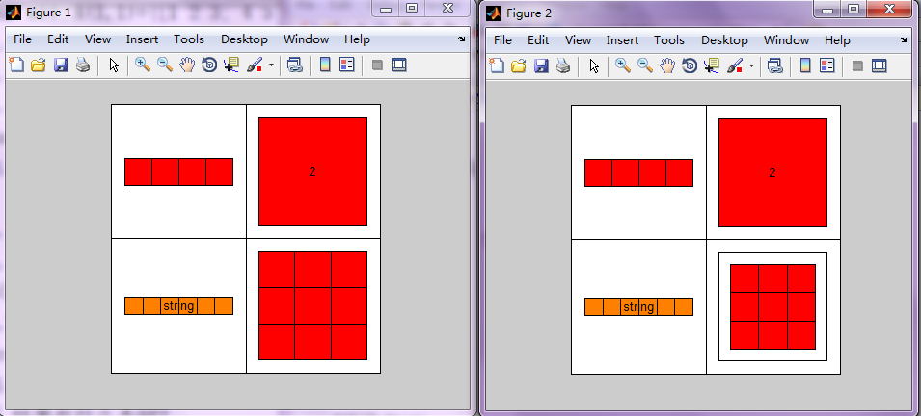
cellplot(AA), figure, cellplot(BB)

Slide 44
>> c={ [1 2], 'MATLAB'; [1 2; 3 4], 5}
c =
[1x2 double] 'MATLAB'
[2x2 double] [ 5]
>> y=c(2,2);
>> iscell(y), isa(y, 'cell' ), isa(y,'double')
ans = 1
ans = 1
ans = 0
>> cellfun('isreal',c)
ans =
1 1
1 1

Slide 45
cell array总结
创建方式？
访问方式？
结构问题
相关函数：cell, iscell, isa, celldisp, cellfun, cellplot

Slide 46
Cell Array创建
1.静态初始化创建:
使用cell array constructors：curly braces { }
2.动态创建:Creating Cell Arrays One Cell At a Time
  变量名{r,c} = v
  变量名(r,c) = { v}
3.使用cell函数预先分配出内存后再赋值
Preallocating Memory for the Array
Cell Array访问
2种方式：
cell indexing（单元索引）
content indexing（内容索引）

Slide 47
思考：cell array既然是array，array的相关语法操作都能用在cell array身上吗？
myCell(:)
myCell(:,1)
myCell{:}
myCell{1:end,end}
[a b]=myCell{1,:}

Slide 48
>> myCell = { [1 2 3;4 5 6;7 8 9], 2+3i; 12:-2:0, 'string'; }
myCell =
[3x3 double] [2.0000 + 3.0000i]
[1x7 double] 'string'
>> myCell{:}
ans =
1 2 3
4 5 6
7 8 9
ans =
12 10 8 6 4 2 0
ans =
2.0000 + 3.0000i
ans =
string
>> myCell(:)
ans =
[3x3 double]
[1x7 double]
[2.0000 + 3.0000i]
'string'

Slide 49
myCell =
[3x3 double] [2.0000 + 3.0000i]
[1x7 double] 'string'
>> myCell(:,1)
>> myCell{:,1}
>> myCell{1:end,end}
>> [a b]=myCell{1,:}
ans =
[3x3 double]
[1x7 double]
ans =
1 2 3
4 5 6
7 8 9
ans =
12 10 8 6 4 2 0
ans =
2.0 + 3.0i
ans =
string
a =
1 2 3
4 5 6
7 8 9
b =
2.0 + 3.0i

Slide 50
四、结构体（Struct）
包含多个域/成员（field），通过field访问
cell array没有field，只能通过索引方式访问
如何创建？
如何访问？

Slide 51
变量名.域名 = value
>> stu.scores=[99 98 100]
stu =
scores: [99 98 100]
>> stu(2).scores=[89 100 88]
stu =
1x2 struct array with fields:
scores
name
num
>> stu.name='wang'
stu =
scores: [99 98 100]
name: 'wang'
>> stu(2).tel='138100000'
stu =
1x2 struct array with fields:
scores
name
num
tel
>> stu.num=034099
stu =
scores: [99 98 100]
name: 'wang'
num: 34099

Slide 52
pairs（结对出现）
s = struct(field1,value1,...,fieldN,valueN)
>> teacher=struct('name', 'li ming', 'id', 20110012, 'height', 1.78)
teacher =
name: 'li ming'
id: 20110012
height: 1.7800
field必须是字符串
>> stu=struct('scores', [], 'name', [], 'num', [])
stu =
scores: []
name: []
num: []

Slide 53
struct创建总结：
两种创建方式：
1、直接赋值，动态添加field
2、通过struct函数创建

Slide 54
访问
>> stu(1).scores
ans =
99 98 100
>> stu(2).scores
ans =
89 100 88
>> stu.scores
ans =
99 98 100
ans =
89 100 88
变量名.域名

Slide 55
Struct array相关函数
>> isfield(stu,'name')
ans =
1
>> isfield(st,'name')
ans =
0
>> s=rmfield(stu,‘name‘)（rm=remove）
s =
1x2 struct array with fields:
scores
num
tel
>> names=fieldnames(s)
names =
'scores'
'num'
'tel'

Slide 56
Cell Array和struct array对比
>> celldisp(A)
A{1} = xiaoming
A{2} = 89 100 99
A{3} = 30110
>> B
B =
name: 'xiaoming'
scores: [89 100 99]
num: 30110
>> A(1,1)={'xiaoming'};
>> A(1,2)={[89 100 99]};
>> A{1,3}=30110;
>> B.name='xiaoming';
>> B.scores=[89 100 99];
>> B.num=30110;

Slide 57
Cell Array和struct array对比
相同点：Both cell and structure arrays allow you to store data of different types and sizes.
区别：
  访问方式不同：
  Structure array：access by field name
  Cell array：access by numeric indexing

Slide 58
Cell Array和struct array对比
  底层内存结构上不同
>> A(1,1)={'xiaoming'};
>> A(1,2)={[89 100 99]};
>> A{1,3}=30110;
>> B.name='xiaoming';
>> B.scores=[89 100 99];
>> B.num=30110;
>> whos A B
Name Size Bytes Class
A 1x3 228 cell
B 1x1 420 struct
注：此处A，B的内存为什么是228字节和420字节，不用去深究分析；
因为cell Array和Struct Array的底层内存细节我们不得而知，
这与Matlab的底层实现有关系；
但是对于double/single/char/logical/*int*等数据类型的内存，
我们是具体知道的。

